Slide 1


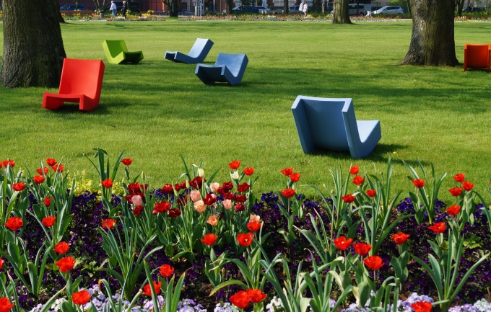
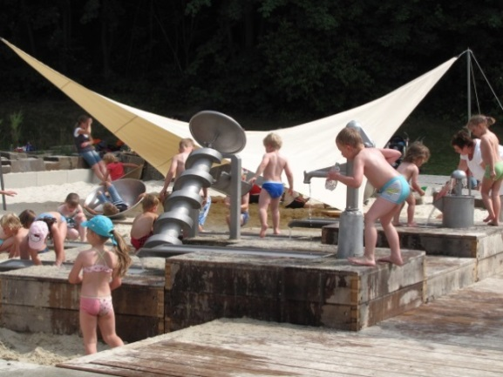
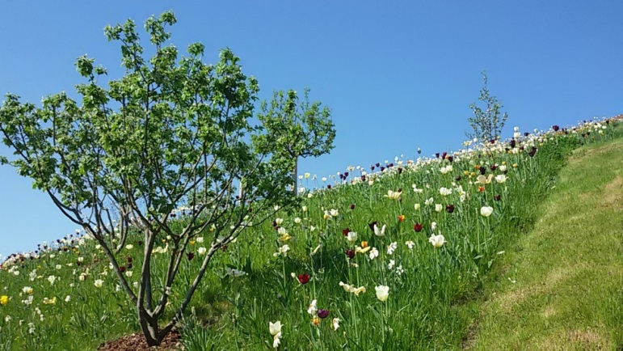
Machbarkeitsstudie Landesgartenschau Wilhelmshaven 2026
Teil 1 Allgemeine Informationen zu Gartenschauen
Was sind Gartenschauen?

Slide 2
Für die Durchführung der Landesgartenschau 2026 muss sich die Stadt Wilhelmshaven bewerben.
Auch andere Kommunen prüfen zurzeit eine Bewerbung.
03.02.2021 Aufruf des Niedersächsischen Ministeriums für Ernährung, Landwirtschaft und Verbraucherschutz zur Bewerbung für die Durchführung der Landesgartenschau 2026
Die Grundlagen für eine Bewerbung sind abgefasst in: „Grundsätze für die Planung und Durchführung von Landesgartenschauen in Niedersachsen ab 2010“ vom 28.08.2007, veröffentlicht am 19.9.2007 im Niedersächsischen Ministerialblatt Nr. 38
Erstellung einer Machbarkeitsstudie
Ratsbeschluss zur Bewerbung
Bewerbung
Erstellung der Bewerbungsunterlagen bis 30.09.2021
Prüfung der Bewerbungen, Vorstellung vor einer Bewertungskommission
Entscheidung über den Zuschlag durch die Landesregierung (vermutlich bis März 2022)
Veranstalter gründen eine Durchführungsgesellschaft
Träger = Stadt / Gemeinde
Veranstalter = Stadt / Gemeinde + Fördergesellschaft Landesgartenschauen Niedersachsen mbH (FLN) + ggf. weitere Partner
Organisation
Planungswettbewerb
Planen und Bauen
Planung / Vergabe / Bauen
Durchführung
Die Besucher kommen ...

Slide 3
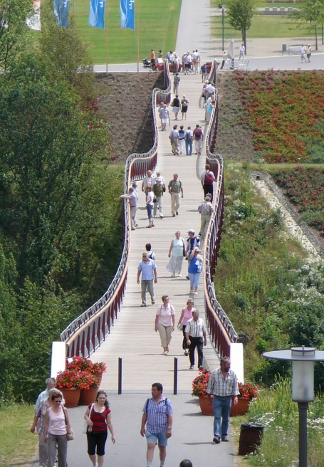
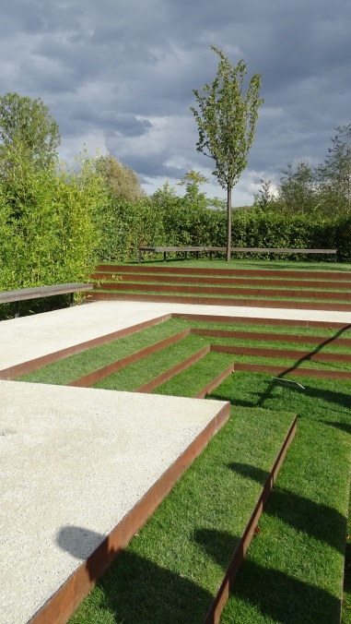
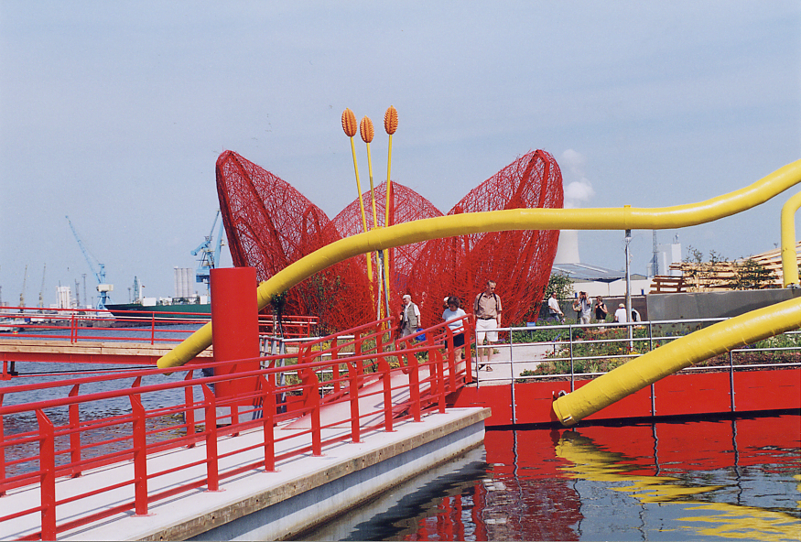
Gartenschauen sind etablierte Impulsgeber für die Stadt- und Regionalentwicklung.
  Lange Gartenschautradition in Deutschland
  Internationale Gartenbauausstellungen
  seit 1953, i. d. R. alle 10 Jahre bzw. jede 5. BUGA, z. B.
  IGA Berlin 2017
  IGA Metropole Ruhr 2027
  Bundesgartenschauen
  seit 1951, alle 2 Jahre, z. B.
  BUGA Heilbronn 2019
  BUGA Erfurt 2021
  Landesgartenschauen
  u.a.
  seit 1980 in Baden-Württemberg
  seit 1984 in Nordrhein-Westfalen
  seit 2002 in Niedersachsen
  LAGA Bad Gandersheim 2022

Slide 4
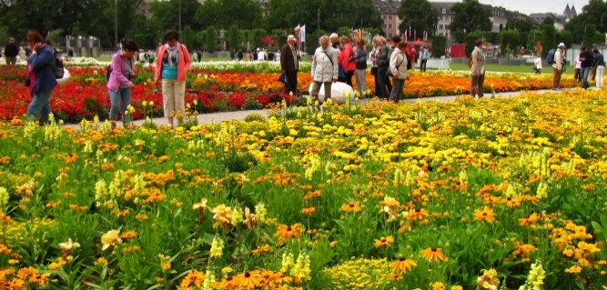
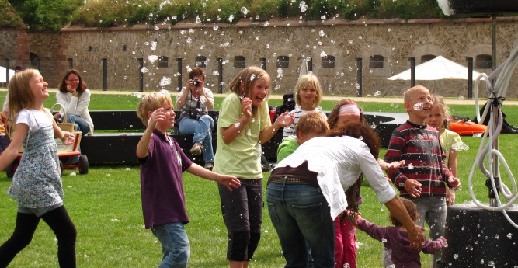
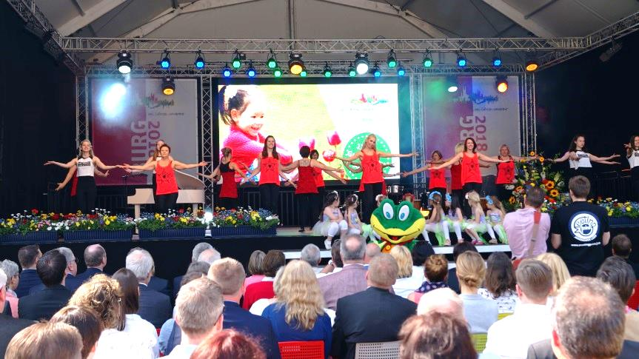
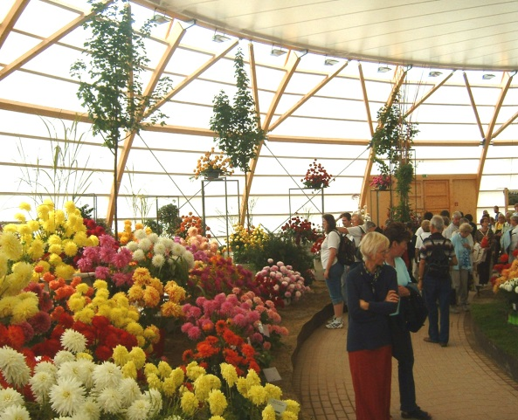
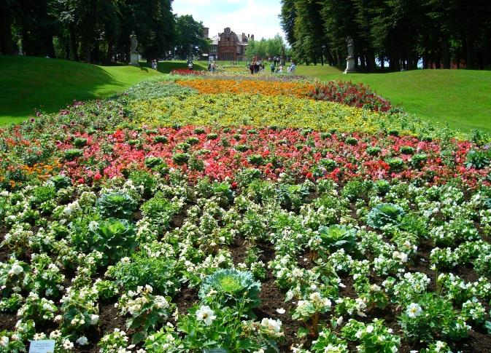
Mit Gartenschauen wird nachhaltige Stadt- und Regionalentwicklung betrieben.
  Von der Messe zum strukturpolitischen Instrument
  Der Erfolg von Gartenschauen liegt in der Verbindung von:
    Leistungsschau des gärtnerischen Berufsstandes mit großformatiger, thematisch breit orientierter Veranstaltung
    konzentrierter Investitionsschub in die Stadt- und Wirtschaftsentwicklung

Slide 5
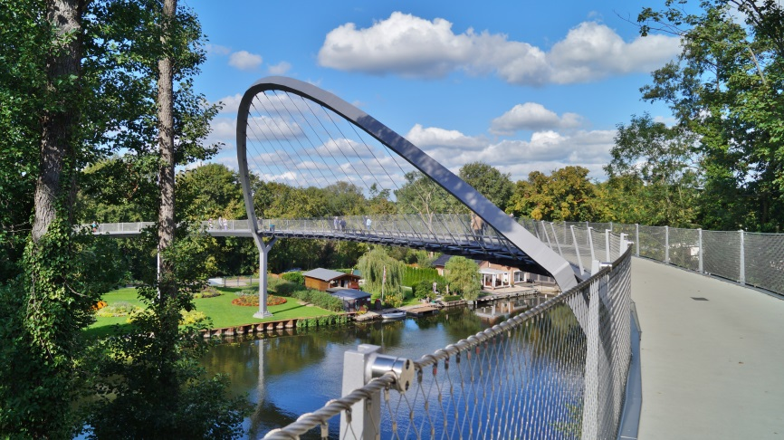
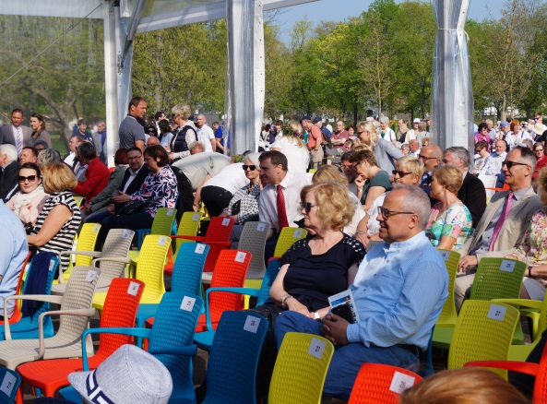
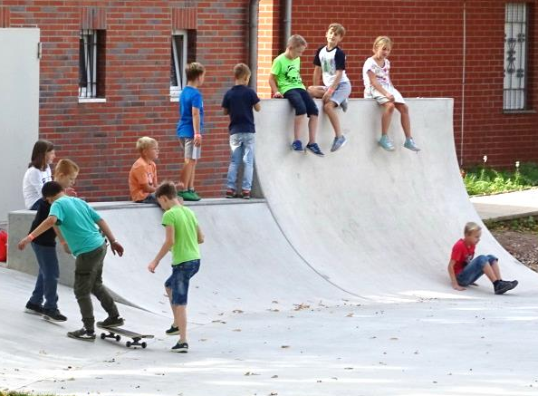
Gartenschauen sind ein Motor
für mehrere entwicklungspolitische Handlungsfelder.
Stadt- und Regionalentwicklung:
Investitionsoffensive
Standortmarketing:
Profilierung nach außen
Bürgerschaft:
Profilierung nach innen

Slide 6
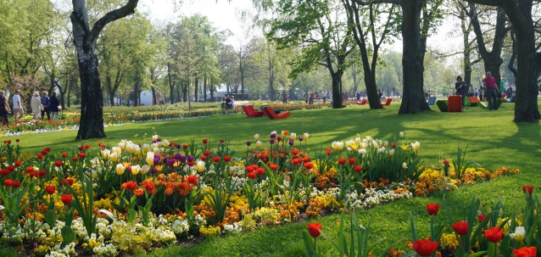
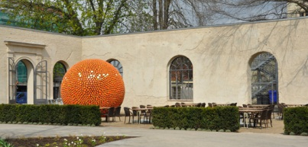
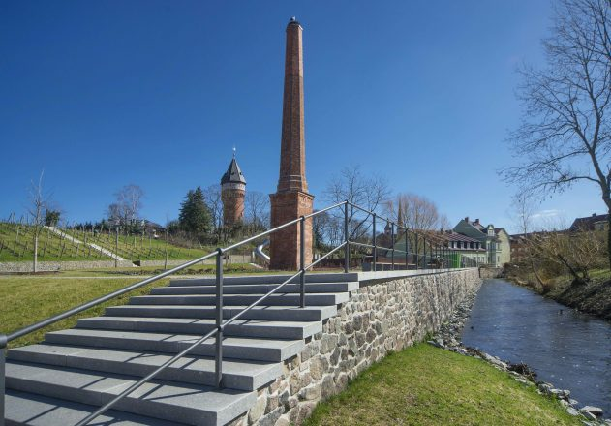
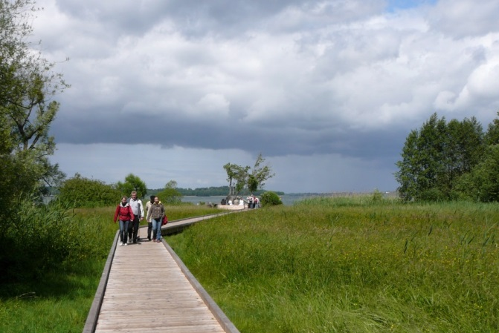
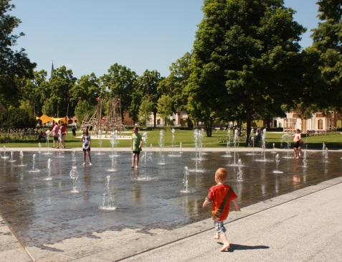
Kraftvolles strukturpolitisches Instrument
  Stadt- und Regionalentwicklung -- Investitionsoffensive
Entwicklungsschübe und Schaufenster für innovative Ansätze zur Stadterneuerung, z. B.:
Aufwertung von Parkanlagen und Verbesserung von Freizeitangeboten
Neunutzung altindustrieller Standorte
Förderung von Klimaresilienz und Biodiversität
Umsetzung aufwendiger Renaturierungsprojekte

Slide 7
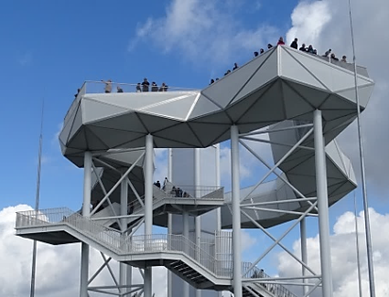
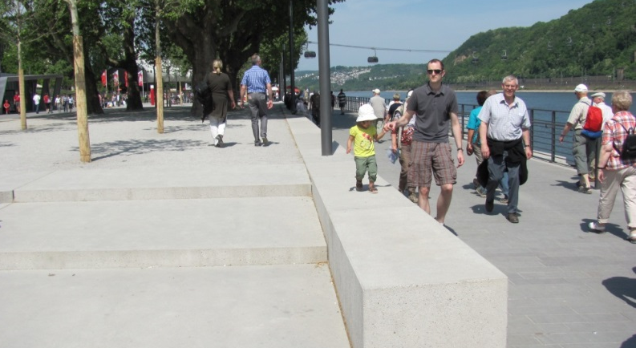
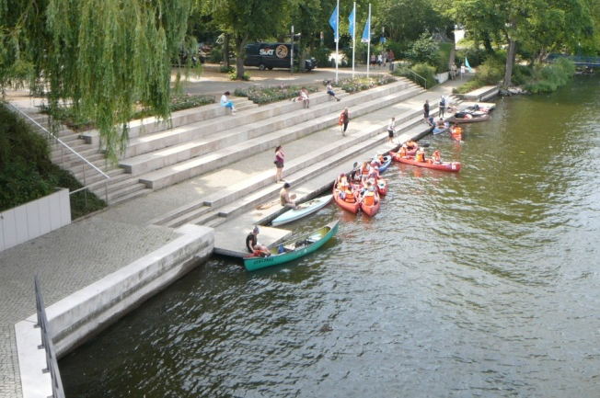
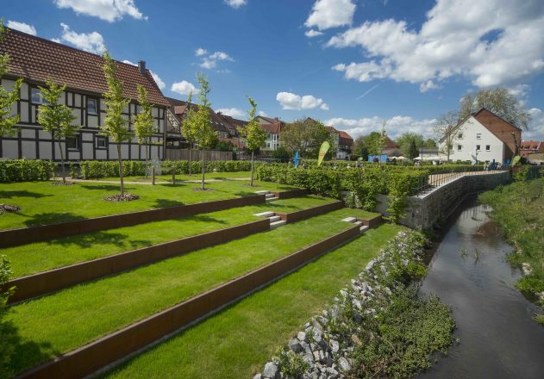
Kraftvolles strukturpolitisches Instrument
  Stadt- und Regionalentwicklung -- Investitionsoffensive
Impulsgeber für die regionale Wirtschaftsentwicklung
  Auslösung von Folgeinvestitionen außerhalb des Gartenschaugeländes
  Direkte Einkommens- und Beschäftigungseffekte
    Bau- und Logistikgewerbe
    Tourismus, Gastronomie und Einzelhandel
  Indirekt wirkende Effekte
    Förderung weicher Standortfaktoren
    Imageeffekt / Steigerung Bekanntheitsgrad
      Profilierung von Standortkompetenz
      Positionierung im interkommunalen Wettbewerb

Slide 8


Kraftvolles strukturpolitisches Instrument
  Beispiel Bad Essen 2010 (Niedersachsen)
80 % der Aufträge an Unternehmen in der Region
600.000 € private Folgeinvestitionen
37,0 € Ausgaben außerhalb des Gartenschaugeländes bei Tagesgästen
168,0 € Ausgaben außerhalb des Gartenschaugeländes bei Übernachtungsgästen
breites Medienecho: 20 Mio. Zielpersonen erreicht
Region profitiert von Gästeaufkommen:
46.000 Übernachtung durch Gartenschaubesucher (ca. 9 %)
2.600 Busreisen
Entwicklung neuer touristischer Marke
hohes Potenzial von „Wiederkehrern“
  Beispiel Bad Iburg 2018 (Niedersachsen)
„Die rund 580.000 Tages- und Übernachtungsgäste haben rund 32 Millionen Euro ausgegeben.“
aus Abschlusspressemitteilung der Laga Bad Iburg
Quelle: Industrie- u. Handelskammer Osnabrück-Emsland-Grafschaft Bentheim, 2011 / 2018

Slide 9
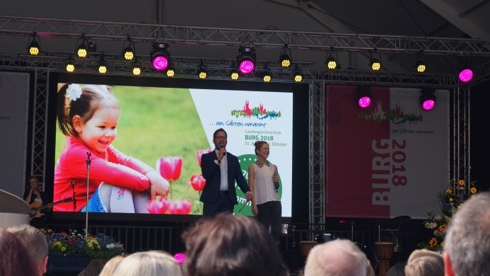
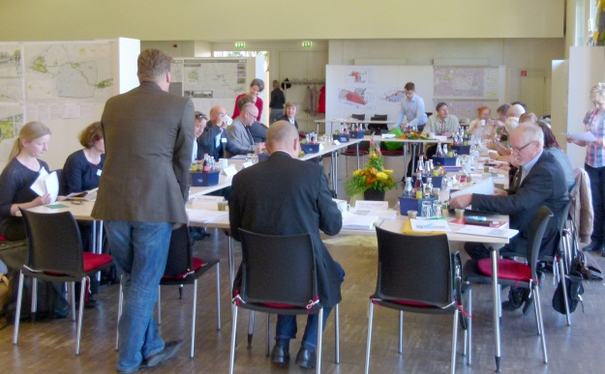
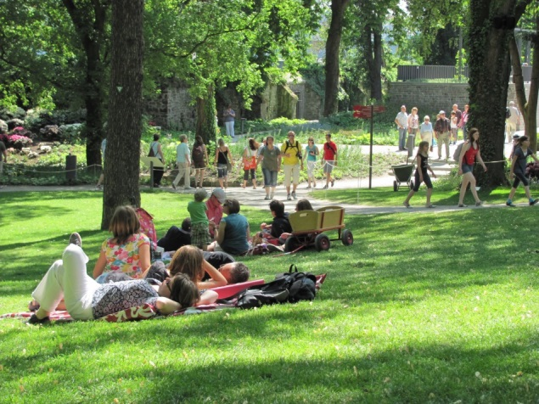
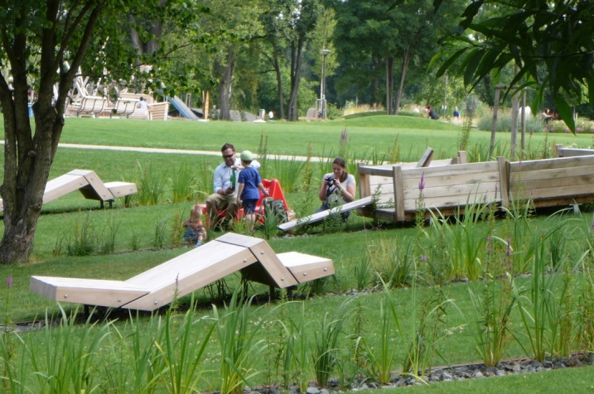
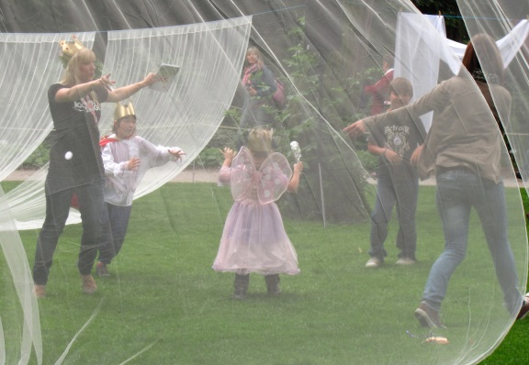
Kraftvolles strukturpolitisches Instrument
  Bürgerschaft -- Profilierung nach innen
„Eine Kommune präsentiert sich“
  Integration von Bürgerschaft, Verbänden und Vereinen in die Durchführung
Forum für bürgerschaftliches Engagement
  z. B. Förderverein Laga Rietberg
      800 Mitglieder
      2.234 Ehrenamtliche bei Durchführung
Steigerung von Lebensqualität und Identifikation mit dem Wohnort

Slide 10
Übersicht
Landesgartenschauen in Niedersachsen
 | Fläche [ha] | Besucher | Entwicklungsziele | Veranstalter Durchführungsgesellschaft
2002 Bad Zwischenahn | 14 | 981.732 | Weiterentwicklung des ehemaligen Geländes des Niedersächsischen Gartenkulturzentrums zum „Park der Gärten“ als dauerhaft betriebene „Mustergartenanlage“ | Gem. Bad Zwischenahn, LWK Weser-Ems, LK Ammerland, FLN
2004 Wolfsburg | 37 | 660.000 | Neuanlage „Allerpark“ durch Transformation eines ehemaligen Abbaugebietes und Wohnstandortes, Aufwertung Schlosspark | Stadt Wolfsburg, Wolfsburg AG
2006 Winsen/Luhe | 22 | 540.000 | Aufwertung und Ergänzung vorhandener Parkanlagen zu den „Luhegärten“ | Stadt Winsen, FLN
2010 Bad Essen | 11 | 512.000 | Aufwertung „Solepark“ und Schlosspark Ippenburg | Gem. Bad Essen, WFG LK Osnabrück, FLN
2014 Papenburg | 16 | 514.000 | Aufwertung Stadtpark | Stadt Papenburg, LK Emsland, FLN
2018 Bad Iburg | 33 | 586.735 | Aufwertung „Charlottenseepark“, Neuanlage „Waldkurpark“ und „Tegelwiese“ | Stadt Bad Iburg, Förderverein Laga, FLN
2022 Bad Gandersheim | 18 | Szenario: 460.000 | Aufwertung der Kuranlagen: Kurpark, „Natur- u. Bewegungspark“, „Aktiv- u. Erlebnispark“, „Auepark“, „Stadtgarten an der Gande“ u. Umfeld Klosteranlage Brunshausen | Stadt Bad Gandersheim, LK Northeim, FLN

Slide 11


Impressum
Machbarkeitsstudie Landesgartenschau Wilhelmshaven 2026
Zusammenfassung der Konzeption Stand 03.06.21
Auftraggeber
Technische Betriebe Wilhelmshaven
Eigenbetrieb der Stadt Wilhelmshaven
Abteilung Stadtgrün
Freiligrathstraße 420
26386 Wilhelmshaven
Bearbeitung
HNW Landschaftsarchitektur
Homeister Neumann von Weymarn PartGmbB
Schützenallee 41 b
31134 Hildesheim
Verfasser:
Carsten Homeister
Mitarbeit:
Daniela True
© Fotos HNW Landschaftsarchitektur, soweit nicht anders angegeben
Kartengrundlage der Grafiken:
Quelle: Auszug aus den Geobasisdaten der Niedersächsischen Vermessungs- und Katasterverwaltung, www.lgln.de
GVS © 2020 Stadt Wilhelmshaven

